Slide 1
بسم الله الرحمن الرحيم
التاريخ : 2 / 5 / 1443
الحصة :الثالثة
العنوان :
جهاز الدوران

Slide 3
الهدف : توضيح آلية عمل جهاز الدوران ودوره في عملية نقل المواد في الجسم من خلال عمل نموذج
تمثل هذه الطرق الأوعية الدموية
التي تنقل الدم والمواد من القلب وإليه ، وإذا أغلق الطريق فإن السيارات لا تستطيع السير فيه ، وكذلك إذا أغلق وعاء دموي فإن الدم لا يتدفق فيه
ما سبب وجود أنواع مختلفة من الطرق ، وكيف تتشابه مع جهاز الدوران ؟
تتحمل الأنواع المختلفة من الطرق عدداً معيناً من الحافلات التي تسير بسرعات مختلفة وهي تشبه الأوعية الدموية ذات الحجوم المختلفة في الجسم

Slide 5
1- حفظ الدم في المستشفى للحالات الطارئة
2- الأشخاص الاصحاء فوق 17 سنة
ان لا يقل وزن المتبرع عن 50 كجم
خلو المتبرع من الامراض
الأشخاص الذين لا يمكنهم التبرع
كبار السن , الأطفال , الأشخاص الذين يقل وزنهم عن 50 كجم , الأشخاص الذين يعانون من مشاكل صحة تمنعهم من التبرع

Slide 6
الاهمية
المفردات الجديدة
الدرس الأول
جهاز الدوران
للدم دور مهم في
جميع العمليات الرئيسية في جسمك
النسيج مجموعة من الخلايا المتشابهة التي تعمل معا للقيام
بوظائف محددة
البلازما
الهيموجلوبين
الصفائح الدموية
تحدد وظائف الدم ومكوناته
الأهداف
مراجعة المفردات

Slide 7
هل تتذكر مستويات التنظيم في أجسام المخلوقات الحية
الربط مع المعرفة السابقة

Slide 8
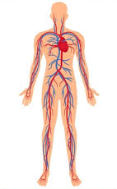
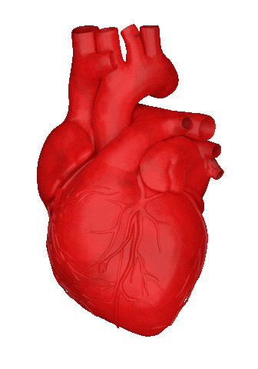
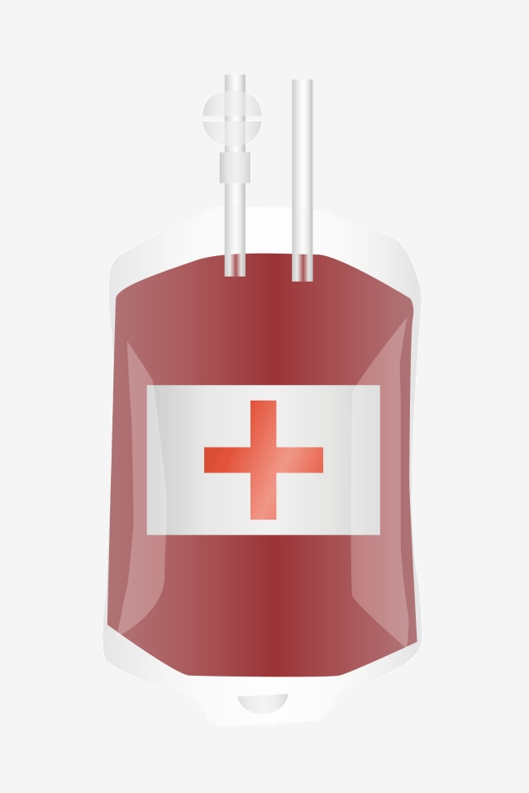
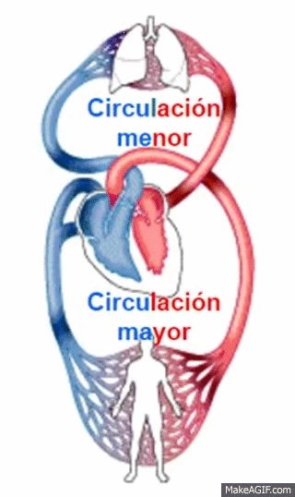
اذا جهاز الدوران يتكون من أعضاء وانسجة وخلايا
في درسنا اليوم سنتعرف ابداع الله سبحانه وتعالى في تكوين جهاز الدوران
القلب
الاوعية الدموية
سنتعرف اكثر في درسنا اليوم على احد مكونات الجهاز الدوراني وهو الدم فما هي وظائفه ومما يتكون
الدم

Slide 9
استراتيجية اشاهد وادون
شاهدي الفيديو التالي واستنتجي أهم وظائف الدم ولخصيها في دفتر العلوم

Slide 10
وظائف الدم
1
2
2
3
4

Slide 11
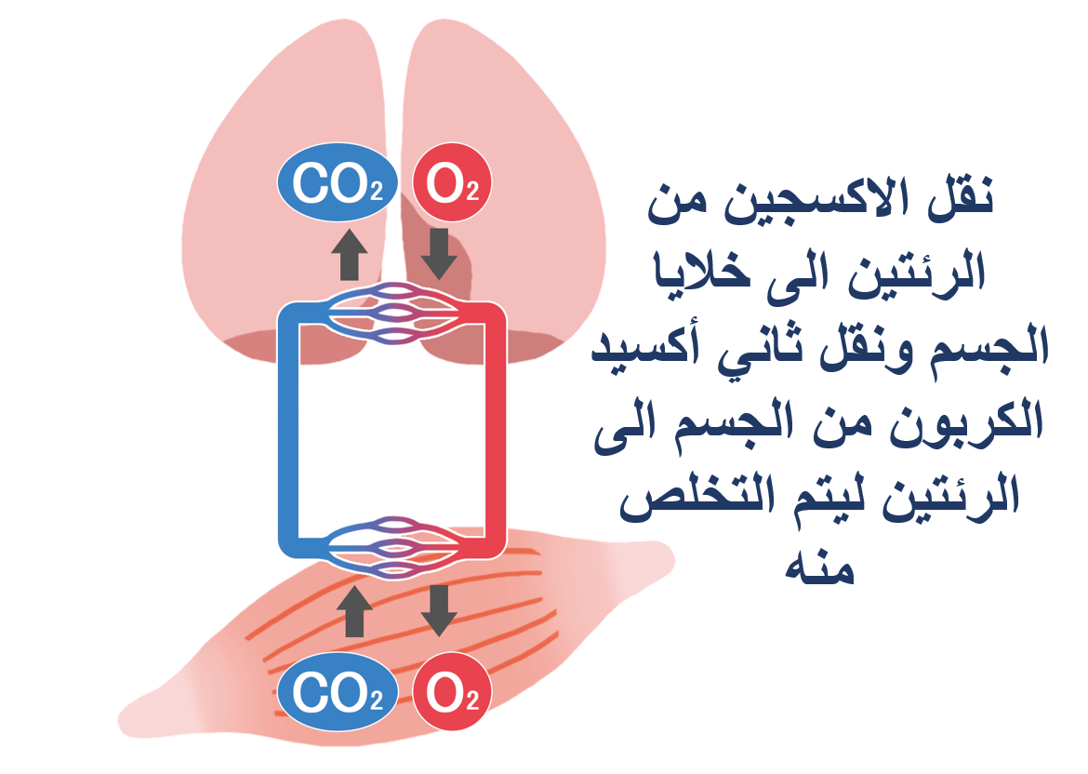
وظائف الدم
1
2
2
3
4

Slide 12
وظائف الدم
1
2
2
3
4

Slide 13
وظائف الدم
1
2
2
3
4

Slide 14
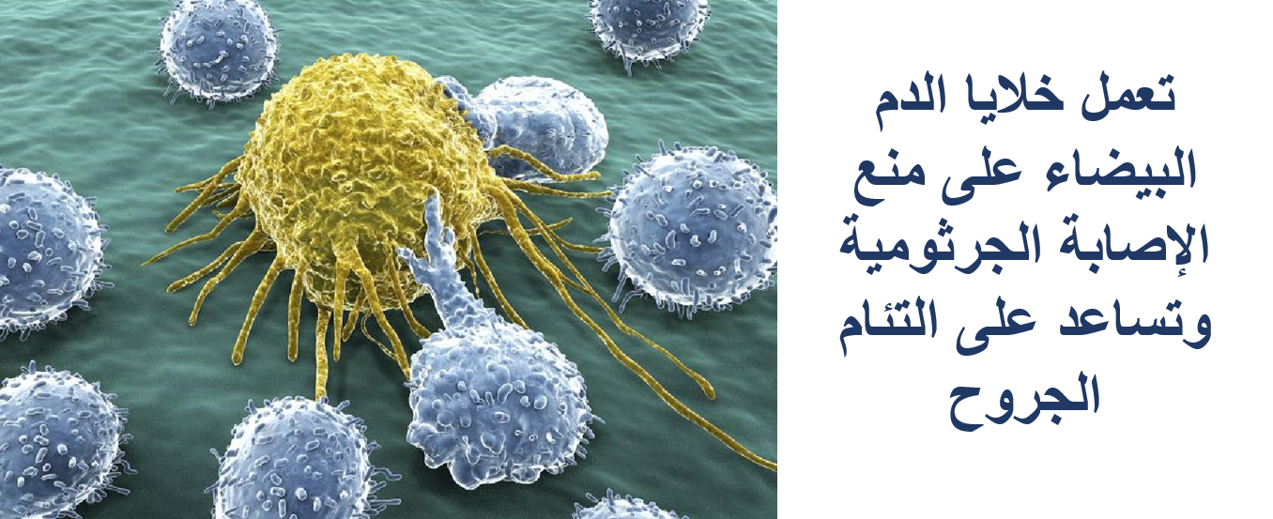
وظائف الدم
1
2
2
3
4

Slide 15
التفكير الناقد
توقع ماذا يحدث لو لم يستطع الدم نقل الاكسجين والمواد الغذائية لخلايا الجسم

Slide 16
تقويم مرحلي
ثاني أكسيد الكربون
الاكسجين
الكليتين
الفضلات
المواد الغذائية
الجراثيم

Slide 17
لنتعرف الان على مكونات الدم

Slide 18
البلازما هي الجزء السائل من الدم وتشكل 55% من حجم الدم
يتكون معظمه من ماء وتذوب فيه المواد الغذائية والاكسجين والاملاح المعدنية ليتم نقلها الى خلايا الجسم وكذلك الفضلات حتى يتم التخلص منها

Slide 19
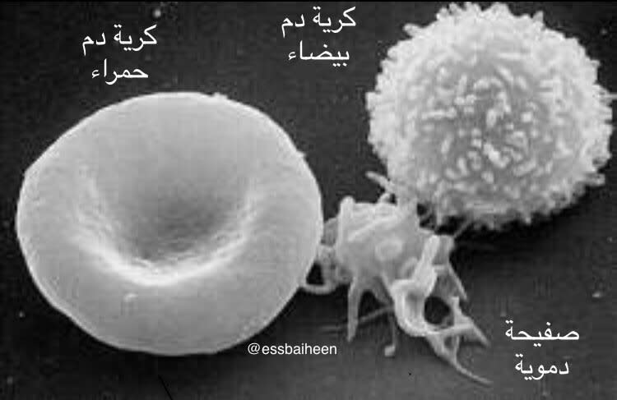
خلايا الدم
خلايا دم حمراء
خلايا دم بيضاء وصفائح دموية

Slide 20
تقويم ختامي

Slide 21
مكونات الدم
الخلاصة
وظائف الدم
1- نقل الأكسجين من الرئتين الى خلايا الجسم ونقل ثاني أكسيد الكربون من خلايا الجسم الى الرئتين
2- نقل المواد الغذائية من الأمعاء الى خلايا الجسم.
3- نقل الفضلات من خلايا الجسم الى الكليتين.
4- منع الإصابة الجرثومية و إلتئام الجروح .

Slide 22
ما الذي يشكل اكبر نسبة من مكونات الدم ؟
٢

Slide 23
ماهي وظائف الدم
١

Slide 24
مم يتكون الدم ؟
٣

